Slide 1
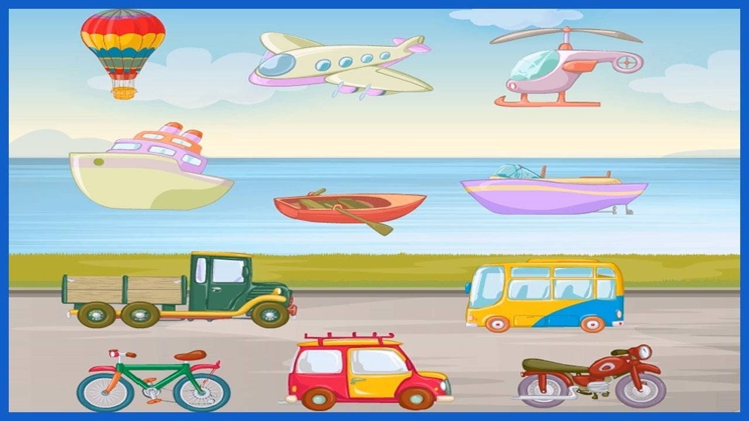
Интегрированное занятие в старшей группе
на тему «Виды транспорта»
Подготовили:
Аллабердина Р.З.
Тонконогова М.А.

Slide 3
Ребята отгадайте загадки:
Дом по улице идёт,
На работу нас везёт.
Не на курьих тонких ножках,
А в резиновых сапожках. (Автобус)
Не летает, не жужжит,
Жук по улице бежит.
И горят в глазах жука
Два блестящих огонька. (Автомобиль)
Без разгона ввысь взлетает,
Стрекозу напоминает,
Отправляется в полёт
Наш российский ... (Вертолёт)
Железные избушки
Прицеплены друг к дружке.
Одна из них с трубой
Ведёт всех за собой. (Поезд)

Slide 4
Верно ребята, сегодня мы будем говорить о средствах передвижения. Как называются они одним словом? Вам интересно узнать, как появились все эти виды транспорта? Какой транспорт появился первым?
Сначала человек передвигался самостоятельно и все грузы носил на себе. Как вы думаете, легко ли было носить на себе тяжести? Но тут на помощь человеку пришли- домашние животные- лошади, ослы, а в жарких странах и слоны. Человек получил возможность путешествовать и привозить небольшие грузы.
Потом человек изобрел лодку, стал строить корабли из дерева, получил возможность плавать по рекам, морям.
Как называется этот вид транспорта? (водный)
Назовите водные виды транспорта (лодка, корабль, катер)
Человек какой профессии управляет водным транспортом? (капитан, матрос, моряк)
Где передвигается такой транспорт? (по морю, реке, озеру)

Slide 6
Потом человек изобрел воздушный шар. Воздушный шар мог поднять человека, груз и перенести на большое расстояние. Но управлять воздушным шаром было очень трудно. Он летел только туда, куда нес ветер.
Как называется транспорт, который летает по воздуху? – воздушный
Назовите воздушные виды транспорта (самолет, вертолет)
Человек какой профессии управляет воздушным транспортом? (летчик, пилот)
Где передвигается такой транспорт (по воздуху, по небу)

Slide 7
Через некоторое время человек изобрел первый поезд – паровоз.
Как называется транспорт, котором можно ездить по железной дороге? – железнодорожный
Назовите железнодорожные виды транспорта (поезд, метро, трамвай)
Человек какой профессии управляет железнодорожным транспортом? (машинист)
Где передвигается такой транспорт (по рельсам)

Slide 8
Дальше люди изобрели получился первый автомобиль.
Как называется транспорт, на котором можно ездить по земле? – наземный
Назовите наземные виды транспорта (автомобиль, автобус, мотоцикл, троллейбус)
Человек какой профессии управляет наземным транспортом? (водитель, шофер)
Где передвигается такой транспорт (по дороге)

Slide 9
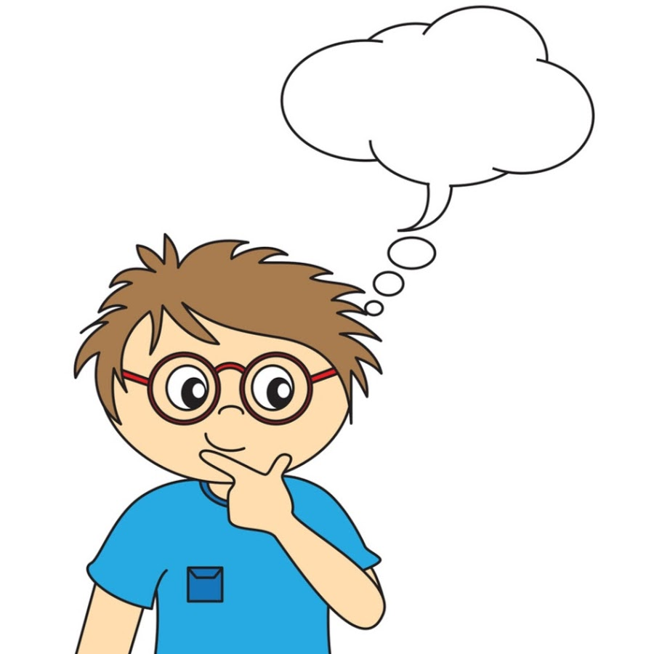
Игра «Наоборот»
Воспитатель: Ребята, я называю признаки автомобиля, вы называете противоположные по значению слова.
машина – какая?
быстрая – ….(медленная)
шумная – …..(тихая)
легкая –…. (тяжелая)
пассажирская –…. (грузовая)
двигающаяся – ….(неподвижная)
огромная –…. (маленькая)
мирная –…. (военная)
гладкая – …..(шероховатая)

Slide 11
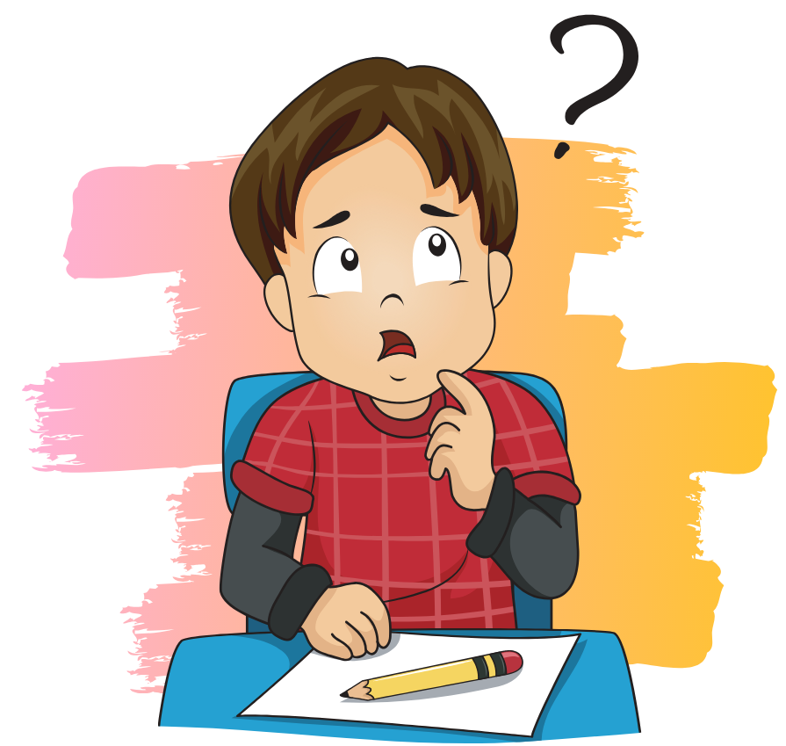
Ребята скажите, что лишнее и почему.
Дидактическая игра «Четвертый лишний»
-- корабль, лайнер, [автобус], лодка;
-- грузовик, [самолет], такси, трамвай;
-- [корабль], вертолет, дельтаплан, воздушный шар;
пожарный автомобиль, машина полиции, машина скорой помощи, [легковой автомобиль];
-- трамвай, [метро], автобус, такси.

Slide 12
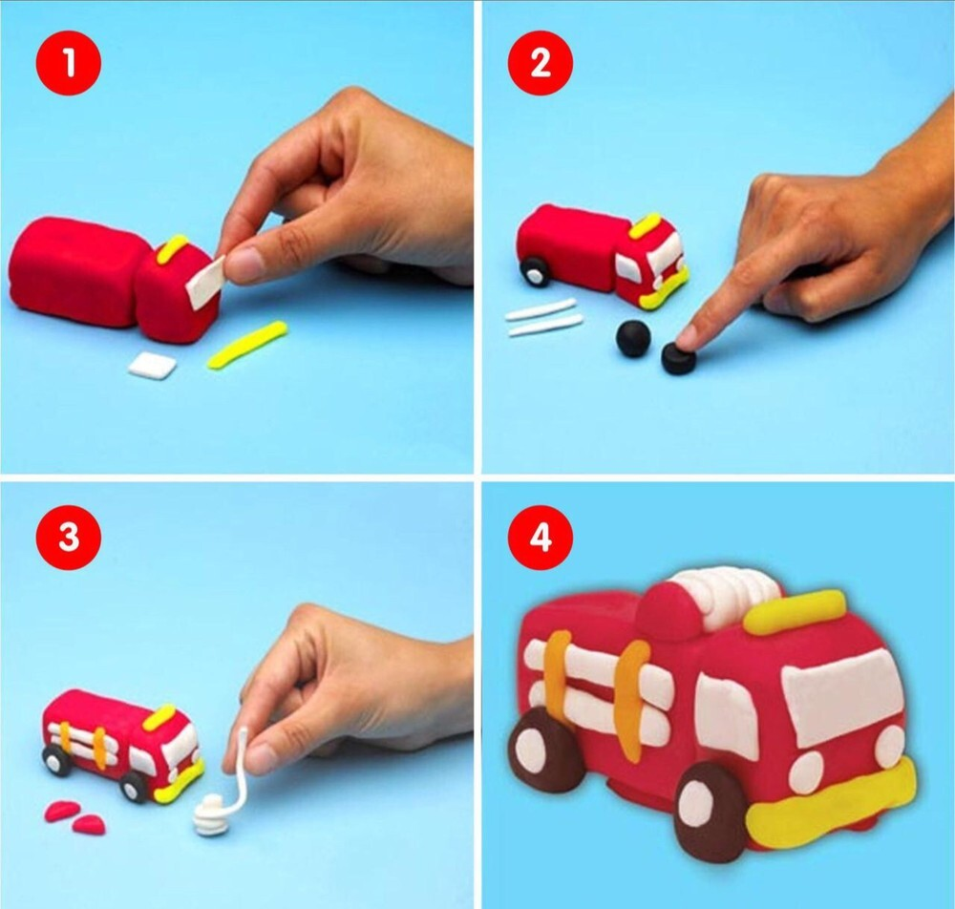
Ребята предлагаю вам слепить тот транспорт, который вам понравился больше всего.

Slide 13
-О чем мы сегодня говорили?
-Что нового вы узнали?
- В какой последовательности появлялись виды транспорта?
- На каком виде транспорта вы хотели бы прокатиться?
-Что вам понравилось больше всего?

